Slide 1


Slide 2
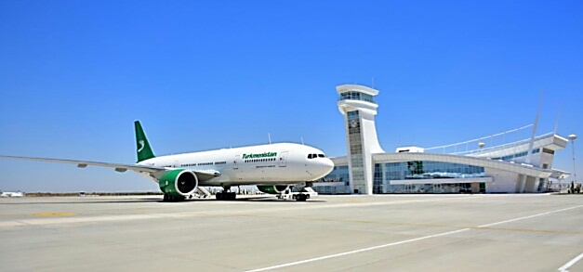
Tema:Howa ulagynyň tehniki üpjünçiligi.
Meýilnama:
1) Uçarlaryň tehniki ýagdaýy.
2) Ilkinji ýolagçy uçarlary.
3) Häzirki wagtdaky iň uly uçarlar.

Slide 3
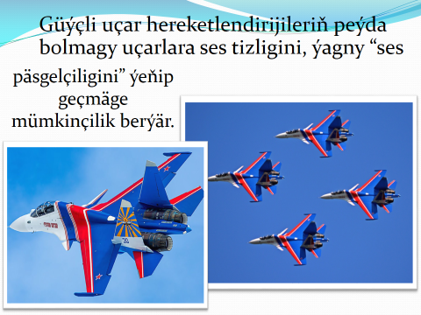

Slide 4
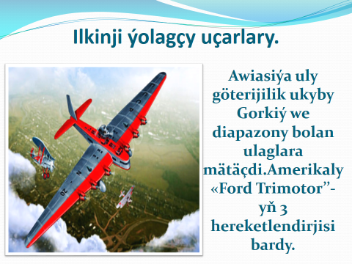

Slide 5
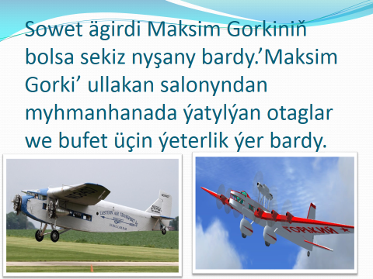

Slide 6
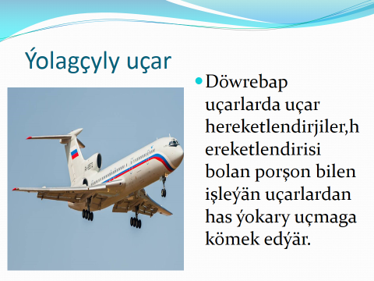

Slide 7
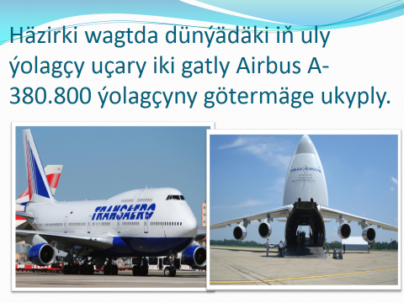

Slide 8
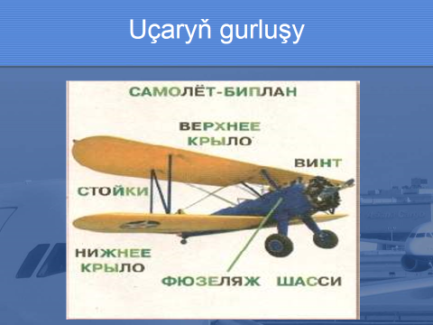

Slide 9
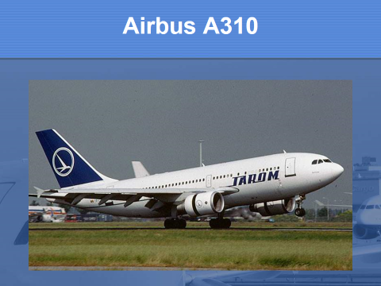

Slide 10
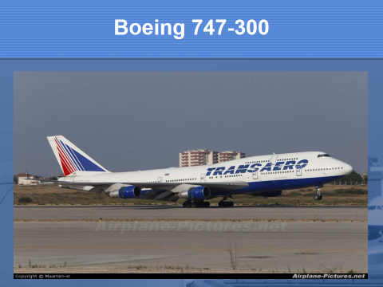

Slide 11
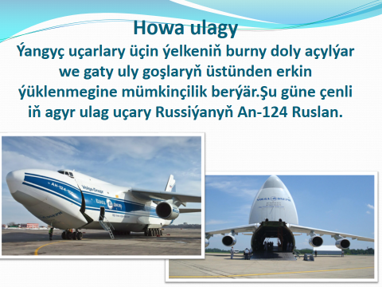

Slide 12
150 ýyl mundan ozal adamlaryň hiçbiri hem Fantasdan başga,uçup bilerler öýdüp pikir etmändirler.

Slide 13
Peýdalanylan edebiýatlar:”Türkmenistan Airlines”,”Kitaphana.com”.
Taýýarlan: Gurbangeldiýewa Aýlar.

